Slide 1
Фонтанды арматура

Slide 2
Фонтанды арматуралар – саңылауға арналған ұңғымаға бекітілген, көтергіш бағаналардың суспензиясы және ұңғыманың өнімділігін бақылау үшін орнатылған құрылғылар жиынтығы. Фонтанды арматура жоғары қысымға (ағынды ұңғыма толығымен жабылған) төтеп беруге, лифт құбырларындағы қысымды өлшеуге және ұңғымадан өнім шығарғанда, ұңғыманы игеру кезінде газды босатуға немесе соруға мүмкіндік береді. Фонтанды арматура колонналар мен құбырлар басшыларын, фонтанды және көпфункцияны қамтиды.

Slide 4
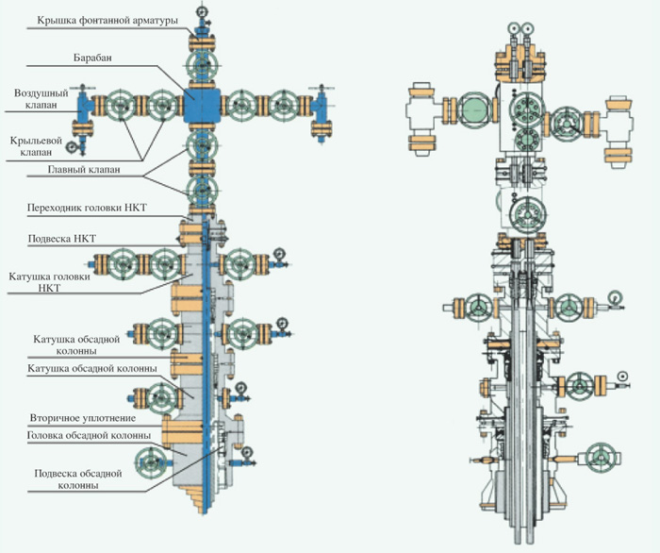

Slide 5
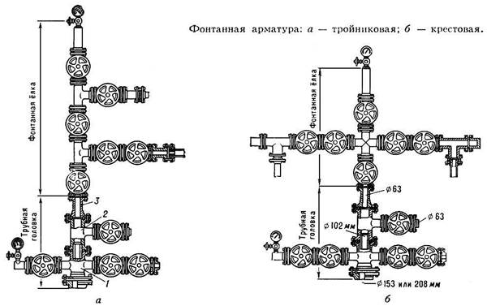

Slide 6
Клапанның ағынының төменгі бөлігінде орналасқан бағанның басы қаңқалық жолдардың суспензиясы, сақиналық кеңістіктердің тығыздалуы және оларға қысымның бақылауы үшін қолданылады. Ең қарапайым дизайнымен (аралық технологиялық бағандарсыз) колоннаның басы орнына өндірістік корпус құбырының жоғарғы жағында орнатылған бағаналық фланец қолданылады. Құбырдың басы колоннаның басына орнатылады және шоғырлану немесе параллельді ұңғымаға қарай түсіру кезінде көтеру бағандарын тоқтата тұруға және тығыздауға қызмет етеді. Шұңқыр ағашы түтік басына орнатылып, ұңғымадан өнімдердің ағынын таратуға және реттеуге қызмет етеді.Ол жабық клапандардан (клапандар, доптар немесе конустық клапандар), бақылау аспаптарынан (тұрақты немесе айнымалы қиманың фитингтері) және фитингтерден (катушкалар, тістер, кресттер, қақпақтар) тұрады. Фонтанды арматура элементтері фланец немесе қысқыштармен біріктіріледі. Ішкі қуыстарды икемді манжеттермен тығыздау үшін сыртқы байланыстар - қатаң сақиналар, б.х. болат. Құлыптау құрылғыларының жетегі жоғары, қысыммен, пневматикалық немесе гидравликалық, жергілікті, қашықтан немесе автоматты түрде басқарылады. Егер ұңғыма өнімінің қысымы белгілі бір шектерден ауытқып кетсе немесе ұңғымада өрт пайда болса, өшіру құрылғылары автоматты түрде жабылады.Барлық қуыстардағы қысым қысым датчигі арқылы бақыланады. Құлыптау және реттеу құрылғылары ұңғыма жұмыс істеген кезде қайталануы және қысымы бойынша ауыстырылуы мүмкін, сонымен қатар шыршаның қысымымен өзгертуге болады. Құралдар мен басқа жабдықтардың жұмыс ұңғымасына түсу үшін шыршада майлаушы - арқанға немесе кабельге арналған толтырғыш қорабы бар құбырға орнатылып, жабдықты құдыққа түсіреді. Жұмыс қысымы 7-105 МПа, құлыптау қондырғысы орталығының ағыны 50-150 мм құрайды. Су астындағы шыршалы су бұрқақтары жинау мен бақылауға арналған арнайы құрылымдармен жабдықталған.

Slide 7
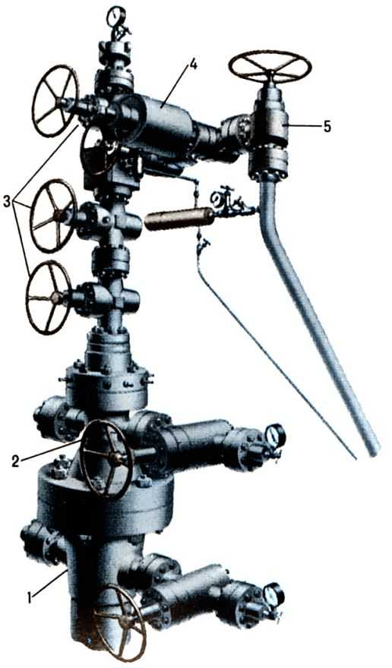
Фонтанная арматура: 1 - колонная головка; 2 - трубная головка; 3 - фонтанная ёлка; 4 - регулируемыйштуцер; 5 - пневмоуправляемая задвижка.

